Slide 1
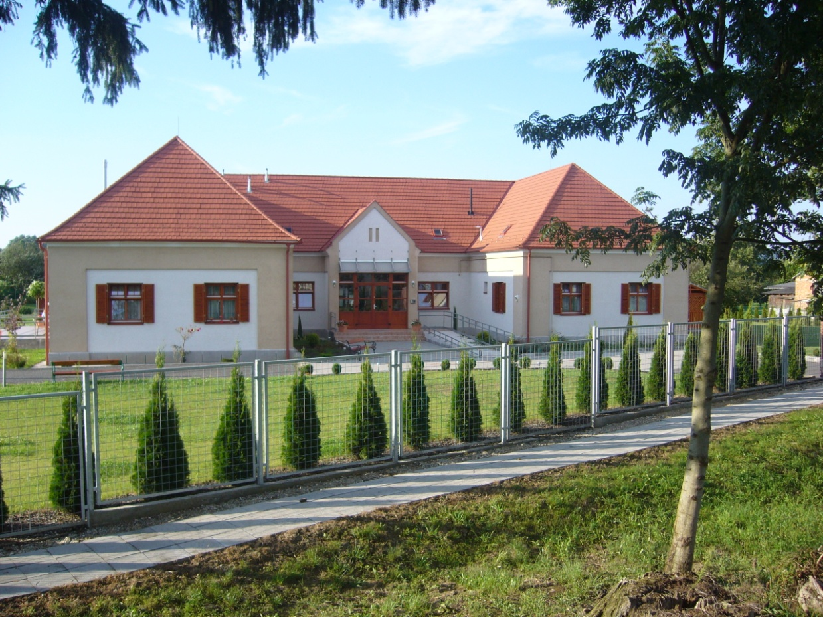
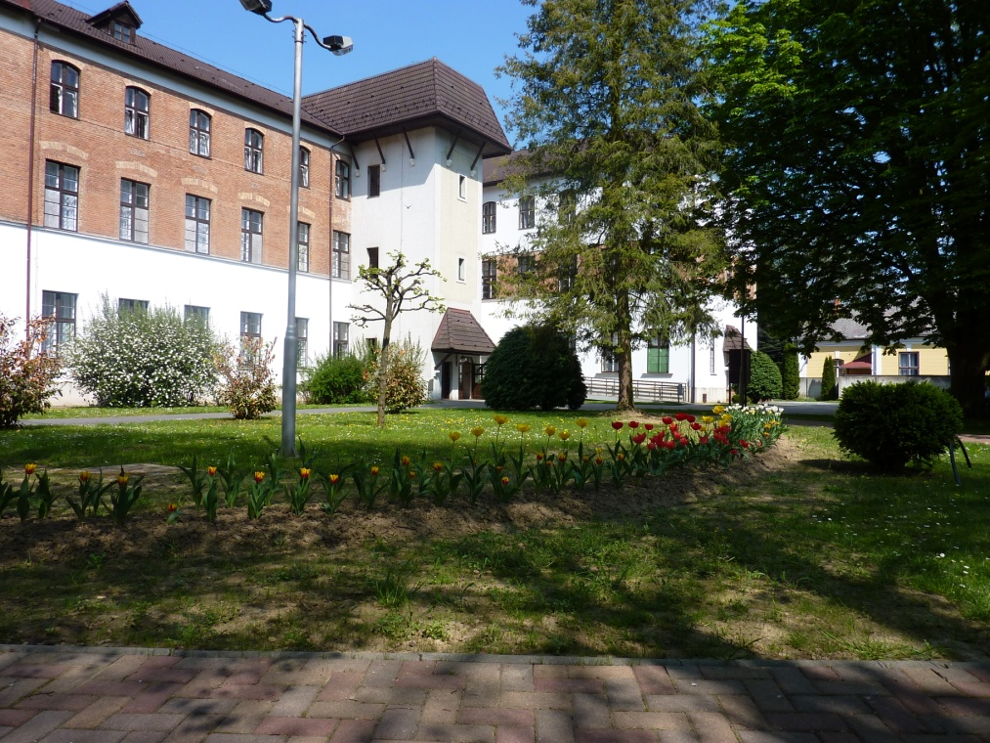
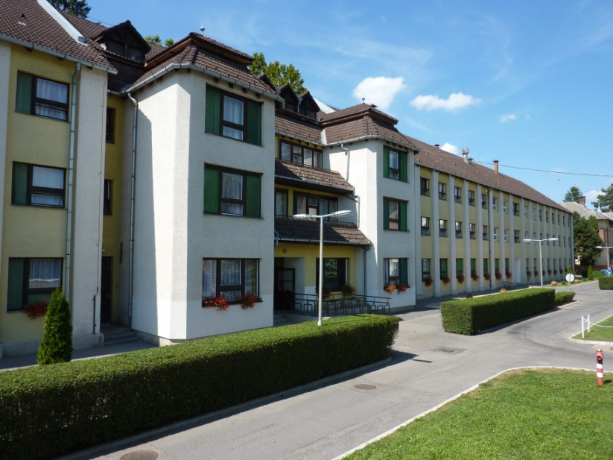
Pszichiátriai Betegek Otthona Szentgotthárd
Helyzetjelentés a nyugati végekről:
a legnagyobb hazai pszichiátriai betegotthon átalakításának eddigi tapasztalatai
2011-14.
Kapócs Gábor, Takácsné Hargitai Beáta

Slide 2
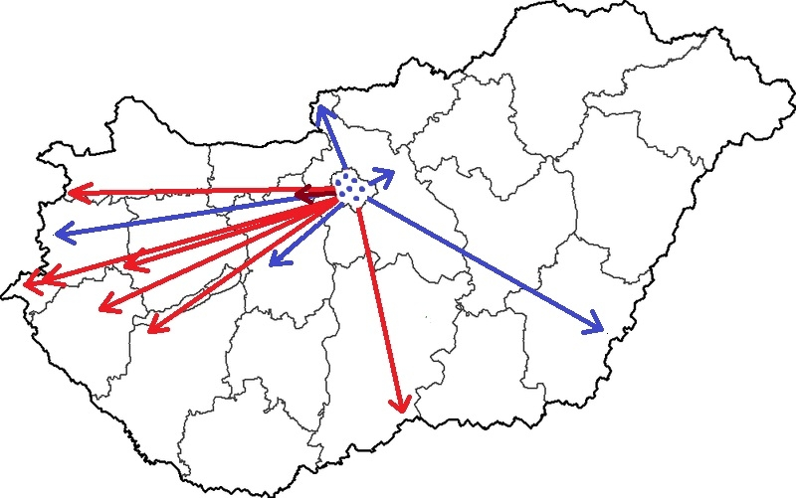

Slide 3
Lakóink életkor, nem szerinti megoszlása
Korcsoport | Nők | Férfiak | Összesen | %
19-29 | 6 | 15 | 21 | 2,88
30-39 | 22 | 50 | 72 | 9,89
40-49 | 38 | 72 | 110 | 15,10
50-59 | 80 | 124 | 204 | 28,02
60-69 | 113 | 103 | 216 | 29,67
70-79 | 49 | 38 | 87 | 11,95
80 év felett | 14 | 4 | 18 | 2,47
Összesen: | 322 | 406 | 728 | 100

Slide 4
Új lakóink megoszlása
Év | Új lakók száma | Átlagéletkor | Hajléktalanként érkezett |  | IMEI-ből érkezett
 | fő | év | fő | % | fő | %
2005 | 58 | 55 | 7 | 12,1 | 1 | 1,7
2006 | 48 | 53 | 9 | 18,8 | 1 | 2,1
2007 | 65 | 54 | 5 | 7,7 | 3 | 4,6
2008 | 66 | 51 | 7 | 10,6 | 5 | 7,6
2009 | 54 | 52 | 7 | 13,0 | 3 | 5,6
2010 | 72 | 51 | 7 | 9,7 | 5 | 6,9
2011 | 59 | 49 | 6 | 10,2 | 7 | 11,9
2012 | 47 | 46,5 | 9 | 19,1 | 5 | 10,6
2013 | 82 | 52,5 | 17 | 20,7 | 2 | 2,4
2014 | 66 | 50,5 | 9 | 13,6 | 2 | 3,0

Slide 5
Elhunytak, távozók
Év | Elhunytak | Távozottak | összesen | Átlagéletkor | az intézményben eltöltött idő(átlag)év
 | száma fő | száma fő |  | év | Elhunytak | Távozottak | összesen
2005 | 44 | 10 | 54 | 67,5 | 11,5 | 7,5 | 11
2006 | 36 | 2 | 38 | 65 | 13 | 2,5 | 12,5
2007 | 54 | 8 | 62 | 70 | 12,5 | 6,5 | 12
2008 | 57 | 5 (2 fő)* | 62 | 66,5 | 11 | 1,5 | 10,5
2009 | 51 | 7 | 58 | 66 | 12 | 6,5 | 11
2010 | 66 | 5 (1 fő)* | 71 | 66 | 11 | 5,5 | 10,5
2011 | 58 | 4 | 62 | 69 | 14,5 | 6 | 14
2012 | 52 | 5 | 57 | 67 | 13,5 | 6 | 12,5
2013 | 61 | 11 (4 fő)* | 72 | 63 | 11 | 5,5 | 10,5
2014 | 61 | 11 (8 fő)* | 72 | 65 | 10,5 | 2,5 | 9
* Megjegyzés: 3 hónapnál kevesebb időt eltöltött távozott lakók

Slide 6
Pszichiátriai betegségek szerinti megoszlás 2014.
Diagnózis | Férfi | Nő | Összesen | %
Schizophren formakör | 302 | 261 | 563 | 77,33
Affektív zavarok | 7 | 7 | 14 | 1,92
Személyiség zavarok | 4 | 3 | 7 | 0,96
Chr. alkohol függőség | 47 | 15 | 62 | 8,51
Oligophréniák | 27 | 22 | 49 | 6,73
Dementia | 9 | 13 | 22 | 3,02
Gyógyszer- és szerves-anyag függőség | 0 | 0 | 0 | 0
Egyéb org. psych. syndr. | 8 | 1 | 9 | 1,23
Autizmus | 2 | 0 | 2 | 0,27
Összesen | 406 | 322 | 728 | 100

Slide 7
Gondozottaink pszichiátriai alapdiagnózis szerinti megoszlása 2010-2014.

Slide 8
Krónikus szomatikus megbetegedésben is szenvedő lakóink 2010-2014.
 | 2010. | 2011. | 2012. | 2013. | 2014. | Átlag
Sch. formakör | 523 | 527 | 528 | 547 | 563 | 538
Affektív zavarok | 17 | 17 | 21 | 19 | 14 | 18
Személyiség zavarok | 12 | 12 | 12 | 11 | 7 | 11
Chr. alkoholizmus | 71 | 73 | 69 | 64 | 62 | 68
Gyógyszer-, szerves-anyag függőség | 1 | 1 | 1 | 1 | 0 | 1
Oligophrenia | 57 | 56 | 48 | 54 | 49 | 53
Dementia | 39 | 31 | 34 | 31 | 22 | 32
Egyéb org.psych.syndr. | 17 | 16 | 9 | 6 | 9 | 12
Autizmus |  | 1 | 2 | 1 | 2 | 2
Összesen | 737 | 734 | 724 | 734 | 728 | 732

Slide 9
Krónikus szomatikus betegségek megoszlása diagnózis szerint 2014.évben

Slide 10
Demens vizsgálat
2012.
Vizsgálatban résztvevők célcsoportja:
Demens ill. az enyhébb kognitív hanyatlás állapotában lévő kliensek
Vizsgált lakók száma: 106 fő
Vizsgálati módszerek: 1. MMSE skála /Mini Mental State Vizsgálat/
2. GDS /Globális Deterioráció Skála/
3. Ellátási igény felmérése
Demens osztályon való ellátást igénylő lakók száma : 62 fő
Ebből:
mérsékelten súlyos és súlyos demencia fokozatú lakó: 36 fő
enyhe demencia fokozatú, de elkóborló lakó: 26 fő

Slide 11
Rehabilitációs szűrővizsgálat 2012.
A szűrővizsgálati kérdőív saját, intézményi fejlesztés
Vizsgálat eredményei
Önellátási készségek
Lelki és fizikai függőség
Irányíthatóság feladatvégzés során
Közlekedési képességek
Pénzkezelési képesség
Munkaképesség, fáradékonyság
Kommunikációs készség
Együttműködési képesség
101 lakót vizsgáltunk
3 csoportra osztottuk a klienseket
I. Legjobb rehabilitációs kilátásokkal rendelkezők- 27 fő
II. Mérsékelt rehabilitációs képességekkel rendelkezők- 62 fő
III. Gyengébb rehabilitációs képességekkel rendelkezők- 12 fő

Slide 12
Dolgozók létszámadatai

Slide 15
Személyi juttatások aránya a működési kiadásokon belül
Megjegyzés: személyi juttatások és járulékainak aránya a működési kiadásokon belül a 2011. évet kivéve növekvő tendenciát mutat a dologi kiadásokra fordított összeg terhére. Az intézményben 2014.évben a kötelező béremelésen, a szociális ágazati bérpótlék és a bérkompenzáción kívül egyéb béremelés nem történt.

Slide 16
Szervezeti felépítés 2010.

Slide 17
Szervezeti felépítés 2014.

Slide 18
Szakképzettség szerinti megoszlás
 | 2010. | 2014.
Pszichiáter szakorvos | 3 fő (2 fő részállású) | 4 fő ( 3 fő részállású )
Belgyógyász, kardiológus szakorvos | - | 1 fő részállású
Háziorvos | 1 fő | 1 fő
Foglalkozás egészségügyi szakorvos | 1 fő | 1 fő
Főiskolai végzettségű szakdolgozók | 6 fő + 1 fő (egyetemi végz.) | 5 fő
Felsőfokú egészségügyi szakdolgozók | 8 fő | 28 fő
Klinikai szakpszichológus | - | 1 fő
Addiktológiai konzultáns | - | 1 fő (PhD hallgató)
Művészetterapeuta | - | 2 fő (1 fő pszichológus, PhD hallgató)
Kriminológus | - | 1 fő részállású (PhD hallgató)
Felsőfokú szociális végzettségű szakdolgozók | 16 fő (2 fő főiskolai végz.) | 19 fő (8 fő főiskolai végz.)
Középfokú eü. Szakdolgozók | 52 fő | 21 fő
Szociális gondozó és ápoló | 80 fő | 68 fő
Szakképzetlen | 11 fő + 10 fő gazdasági nővér | 16 fő + 10 fő gazdasági nővér

Slide 19
Képzések, továbbképzések
TÁMOP 5.4.6. képzések
Egészségügyi szakdolgozók szakmacsoportos képzései ( kötelező és választható képzések egyaránt)
Pl: betegbiztonság, infekciókontroll, agresszió road show, stb.
Intézményen belül szervezett képzések
Pl: szenvedélybetegségek megközelítései, „szabadegyetem”
TÁMOP 6.2.2.A-11/1
Szakdolgozói ráépített képzések
Pszichiátriai szakápolóképzés: 14 fő
Geriátriai szakápolóképzés: 15 fő
Notes:
TÁMOP5.4.6. pályázat képzései: Speciális kommunikációs szükségletű személyek kommunikációjának segítése (14 fő), Autizmus spektrumzavarral elő gyermekek – alapismeretek szolgáltatóknak és szolgáltatásszervezőknek ( 5 fő). KOMP képzés 13 fő

Slide 20
Képzések, továbbképzések
TÁMOP 6.2.2.A-11/1:
Vezetői készségek fejlesztése – 16 fő
Vezetéselmélet – 16 fő
Gazdálkodáselmélet – 16 fő
Mindennapi stressz, agresszív- és konfliktushelyzetek kommunikációs kezelése a betegellátási gyakorlatban – 32 fő
Személyes hatékonyság fejlesztése – 32 fő
Gyógyító szavak ereje, azaz elkötelezés és hatásgyakorlás a betegellátás során a jobb beteg együttműködésért, az eredményes betegoktatásért és a gyógyulásért – 32 fő
Demens betegek ellátását végzők képzési programja – 20 fő
Kiégést megelőző tréning – 40 fő
Asszertív kommunikáció – 36 fő
Új megközelítések a hatékony szervezeti kommunikációban – 36 fő
Mentálhigiénés csoportvetői tréning – 10 fő
Segítői önismereti csoport – 15 fő

Slide 21
Egyre jobban kinyílt a világ a lakóink számára
2010 évben 17 alkalom
Sportrendezvények: pl. labdarúgás, asztalitenisz stb.
Kulturális rendezvények: pl: rajzverseny, színjátszó fesztivál, majális , filmszemle, homokszobrász fesztivál, táborozás, főzőverseny stb.
Vásár a lakók által készített termékekből
2014. évben 40 alkalom
Sportrendezvények: nemzetközi kerékpártúra (MSOSZ), labdarúgótornák, sakkverseny stb.
Művészeti és kulturális programok: színjátszó fesztivál, tehetségkutató verseny, zenekari fellépések, kiállítások lakóink alkotásaiból stb.

Slide 22
... és a munkatársaink számára is! Konferenciákon való részvétel 2011-2014.
Magyar Pszichiátriai Társaság Vándorgyűlése
Magyar Művészetterápiás Társaság Konferenciája
Közösségi Pszichiátriai, Addiktológiai és Mentálhigiénés Konferencia
Szociális Munka Napja
SZIME Szakmai Nap
Foglalkoztatási Konferencia
Szociális Börze”Kapaszkodó”
ORFMMT Pszichiátriai szekció ülése – Merre tart a foglalkoztatási rehabilitáció
Orvoslás a digitalizálódó világban
Kiváltás Konferencia : Hol tarunk?
3SZ Szakmai Konferencia - Dáka
Hangmagzat Kreatív Gyógyító és Alkotó Csoport
TÁMOP – 5.4.1 – 12/1 Regionális Szakmai Konferenciája
„Túlélési Lánc” Korszerű reanimáció a helyszíni ellátástól a definitív gyógykezelésig
Szakmai Műhely – Dáka
IV. Ápolástudományi Konferencia Pécs
S. I. P.E. VII. Magyarországi Kollokviuma (SIPE VII. Hungarian Colloquium)
A Magyar Szociológiai Társaság Családszociológiai Szakosztályának és a Magyar Tudományos Akadémia Szegedi Akadémiai Bizottság Orvostudományi Szakbizottság Egészségfejlesztési Munkabizottságának konferenciája
...

Slide 23
Hálózatos szakmai együttműködés I.
Alapvető Jogok Országgyűlési Biztosának Hivatala
Jövő Nemzedékek Országgyűlési Biztosa
Országos Élelmezés és Táplálkozástudományi Intézet
Magyar Egészségügyi és Szakdolgozói Kamara
Magyar Pszichiátriai Társaság Elnöksége
MPT Kifejezéspszichológiai és Művészetterápiás szekció
Magyar Művészetterápiás Társaság
Nemzetközi Kifejezéspszichopatológiai és Művészetterápiás Társaság (SIPE)
SOTE
ELTE Társadalomtudományi Kar
POTE
SZOTE
GYEMSZI
Károly Gáspár Református Egyetem Szervezési és Vezetési Tudományos Társaság - Alkalmazott Pszichológiai Szakosztály
Notes:
Kezdettől fogva az volt a célom, hogy a szakembergárda fejlesztése mellett egy hálózatos szakmai működést alakítsak ki.
Vagyis egy jó és hiteles szakmai erőtérbe helyezzem el az intézetet és a benne élőket és dolgozókat.
Ez szolgálhatja a szakmai működés minőségének javítását, a szekemberek fejlődését és az intézmény hírnevének öregbítését.
23

Slide 24
Hálózatos szakmai együttműködés II.
Szociális Otthon Lakóiért Alapítvány
Moravcsik Alapítvány
VIKOTE
Ébredések Alapítvány
Szent János Kórház – Pszichiátriai Osztály
SOTE Pszichiátriai és Pszichoterápiás Klinika
Vas Megyei Markusovszky Kórház Szombathely
Csolnoky Ferenc Kórház Pszichiátriai Centrum Sümeg
Fogyatékosok és Pszichiátriai Betegek Otthona Tordas
Szociális Otthon Ekecs - Szlovákia
Dom Lukavci, Integrált Szociális Otthon – Szlovénia
Ruskin Mill – Nagy-Britannia
University of Ljubjana - Szlovénia
Univ. Wien - Ausztria
WHO Triesti Pszichiátriai Kollaborációs Központ – Európa/Globális

Slide 25
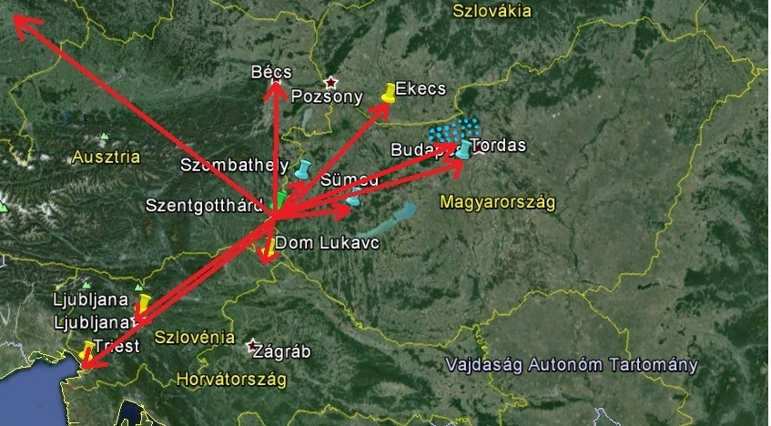

Slide 26
„Szentgotthárd” Projekt 2014. – 2020. Céljai
A gondjainkra bízott tartósan mentális zavarral élő lakóink mindenkori
- mentális és fizikai állapotához igazodó,
- aktuális ellátás iránti szükségletüknek megfelelő,
- jó minőségű egészségügyi és szociális ellátásának biztosítása;
A lehető legjobb ellátás, illetve speciális szolgáltatások nyújtása.
- a legkorszerűbb tudományos eredmények figyelembe vételével,
- a létező jó gyakorlatok adaptálásával,
- a nemzetközileg is elfogadott alapelvek és szakmai szabályok alapján;
Alapvető emberi jogaik maradéktalan tiszteletben tartása mindvégig
- a tervezéstől,
- a megvalósításon át,
- a napi működésig;
Lakóink életminőségének lényeges javítása.

Slide 27
„Szentgotthárd” Projekt 2014. – 2020. Elemei
Paradigma- és struktúraváltás:
a kezdetben kusztodiális, később medikális paradigma helyett a felépülés-központú, komplex bio-pszicho-szocio-spirituális és rehabilitációs szemléletű
az intézmény-központúság helyett a közösségi megközelítést alkalmazó,
összehangolt egészségügyi és szociális pszichiátriai ellátórendszer kialakítása Szentgotthárdon, a szentgotthárdi kistérségben.
Szervezetfejlesztés:
a jelenlegi intézményi és kistérségi erőforrások összehangolása, kibővítése és átrendezése
a folyamatosan és tendenciózusan változó ellátási iránti szükségleteknek megfelelően a közösségi súlypontú pszichiátriai ellátás felé.
Kitagolás:
Az erre alkalmas lakók kiszűrése és felkészítése,
kiköltöztetése Szentgotthárd városába, a szentgotthárdi kistérségbe, Budapestre
védett lakásokba, házakba, lakóotthonokba, lakócentrumokba.
Korszerűsítés:
a meglévő épületek korszerűsítése, komfortosabbá, lakályosabbá tétele,
célzott átalakítása az itt maradók speciális igényeinek megfelelően

Slide 28
„Szentgotthárd” Projekt 2014. – 2020. Szintjei
Paradigma: A működésmód alapjául szolgáló gondolkodás és attitűd gyökeres megváltoztatása.
Folyamatok: A krónikus pszichiátriai betegek ellátását végző szociális és egészségügyi rendszerek és intézmények, szervezetek és személyek működésmódjának, a szakmai, jogi, finanszírozási és etikai szabályoknak a megváltoztatása és összehangolása.
Struktúra: az intézményi és szervezeti keretek átalakítása, funkciók megváltoztatása, átköltöztetése, megszüntetése, újak létesítése.

Slide 29
Paradigmaváltás
Felépülés központú ellátás
Multidiszciplináris teamek
Individuális terápia ( case-mendzsment –egyéni esetkezelési team )

Slide 30
Eredmények
Bővült, önállósodott, színesedett a foglalkoztatás
Önállósodott és kiteljesedett a művészetterápia
Pszichológusokkal gazdagodott a terápiás team
Nagy tudású belgyógyásszal egészültünk ki
Kriminológus segítségével komplex, preventív módon kezdjük kezelni a normasértő viselkedéseket
Élelmezés teljes átalakítása történt ( adalék és ízfokozók száműzése, saját malom, bio gabona) táplálkozási szakértő majd dietetikus alkalmazása
Felépülésközpontú paradigmaváltás
Intézmény kinyitása
Családbarát munkahely – rugalmas munkaidő

Slide 31
Nehézségek
Intézmény mérete
Finanszírozási problémák
Ösztönzők hiánya
Bérszínvonal
Határszéli elhelyezkedés
Munkaerő elvándorlás Ausztriába és az egészségügybe
Szakképzett munkaerő kínálat drasztikus lecsökkenése
Megrögzött szokások, elavult hagyományok, rossz attitüdök
Gyakran változó szabályozás és fenntartóváltás
Szakmai, társadalmi elvárások és a gazdasági, jogi és társadalmi determinációk közti égető különbségek
Az egészségügy és a szociális ellátórendszer közötti kapcsolat, pontosabban ennek a nem elégséges volta

Slide 32
Köszönetnyilvánítás
Minden munkatársnak, aki elindult velem ezen az úton
Minden lakónak, aki kinyilvánította a változási szándékát
Minden külső partnernek, aki valamilyen módon támogatja ezt a változást
A Janssen-Cilag AG-nak azért, hogy ezt itt bemutathatjuk

Slide 33
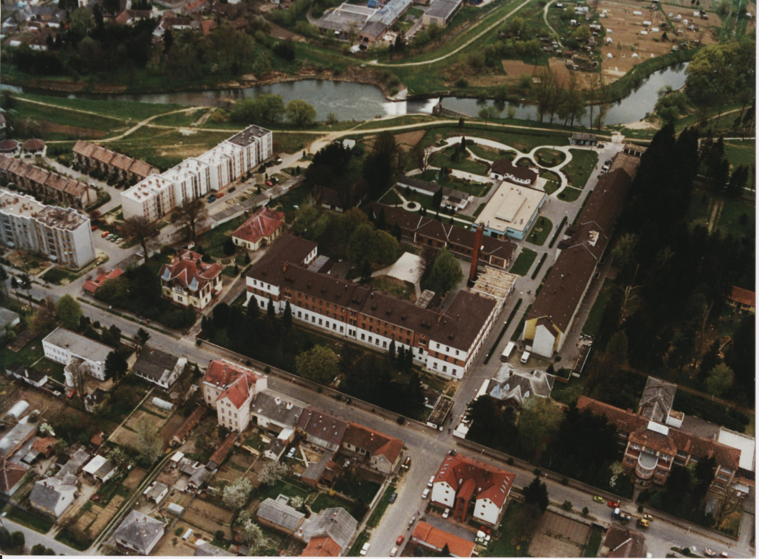
Köszönjük megtisztelő figyelmüket!

